Slide 1
퍼즐게임 컨셉 기획서 취합본
Notes:
http://minheeblog.tistory.com/category/PPT

Slide 2
01
목차
개요 & 조작키
캐릭터 시야 시스템
단축키 정리
미로 맵 구성
게임 플레이 화면
미니게임 – 펜토미노
미니게임 – 선자르기
미니게임 – 색 채우기
미니게임 – 꼼꼼히 색칠하기
Notes:
http://minheeblog.tistory.com/category/PPT

Slide 3
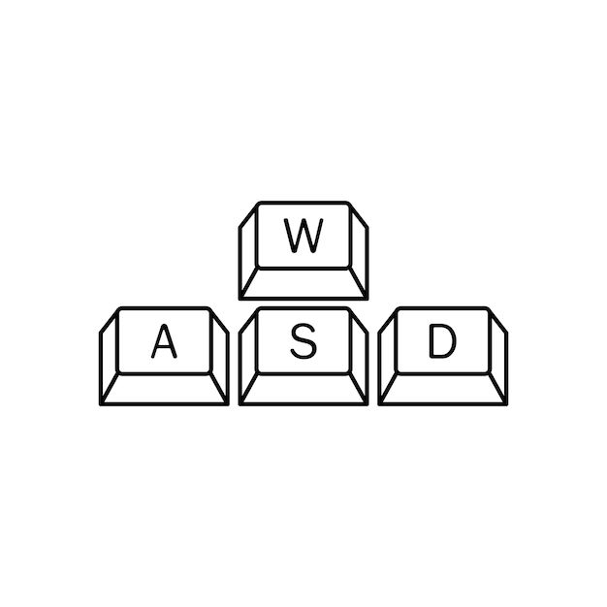
02
개요 & 조작키
게임 장르 : 퍼즐, 미니게임
시점 : 2D 탑뷰
진행 방식 : 플레이어는 미니게임 벽이 있는 미로에서 미니게임을 통과하며 길을 찾아 탈출구를 향해서 가야한다.
캐릭터 이동 조작키
W (위로 이동)
A (왼쪽으로 이동)
S (아래로 이동)
D (오른쪽으로 이동)
Notes:
http://minheeblog.tistory.com/category/PPT

Slide 4
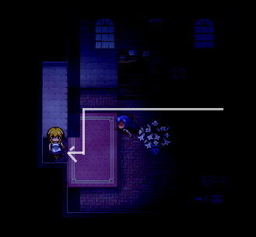
03
캐릭터 시야 시스템
캐릭터의 시야는 플레이어의 캐릭터를 중심으로 원형으로만 불빛이 생기고 나머지 부분은 어둡다.
원형 불빛의 크기는 가로와 세로가 같으며, 정확한 수치는 테스트 예정
시야
캐릭터
게임 <마녀의 집> 레퍼런스 자료
Notes:
http://minheeblog.tistory.com/category/PPT

Slide 5
04
캐릭터 시야 시스템
인게임 내 플레이어 시야 예시
Notes:
http://minheeblog.tistory.com/category/PPT

Slide 6
05
단축키 정리
고정 단축키
저장 (Ctrl+S)
뒤로가기 (Ctrl+Z)
종료 (Ctrl + Q)
퍼즐게임에 이용되는 단축키
자유변형 (Ctrl+T)
레이어 복제하기 (Ctrl+J)
페인트 통 (G+클릭)
표시자 보이기/숨기기 (Ctrl+R)
선택한 영역 잘라내기 (ALT+I+P)
브러쉬 크기 조정 ([ = 작게, ] = 크게)
Notes:
http://minheeblog.tistory.com/category/PPT

Slide 7
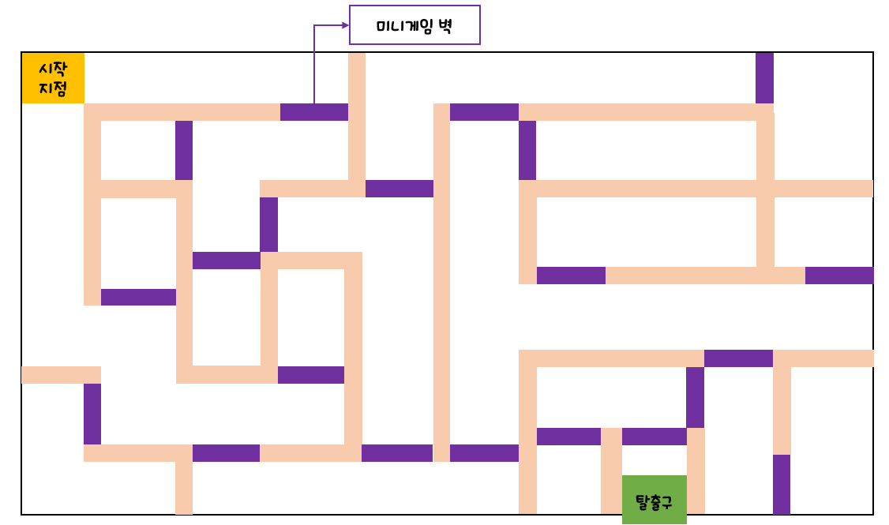
06
미로 맵 구성
Notes:
http://minheeblog.tistory.com/category/PPT

Slide 8
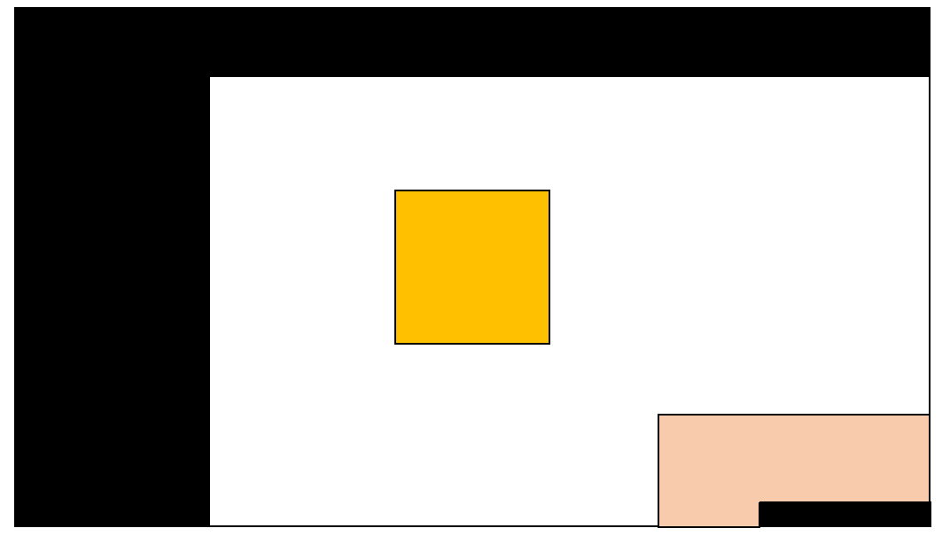
07
게임 플레이 화면 - 인게임
Notes:
http://minheeblog.tistory.com/category/PPT

Slide 9
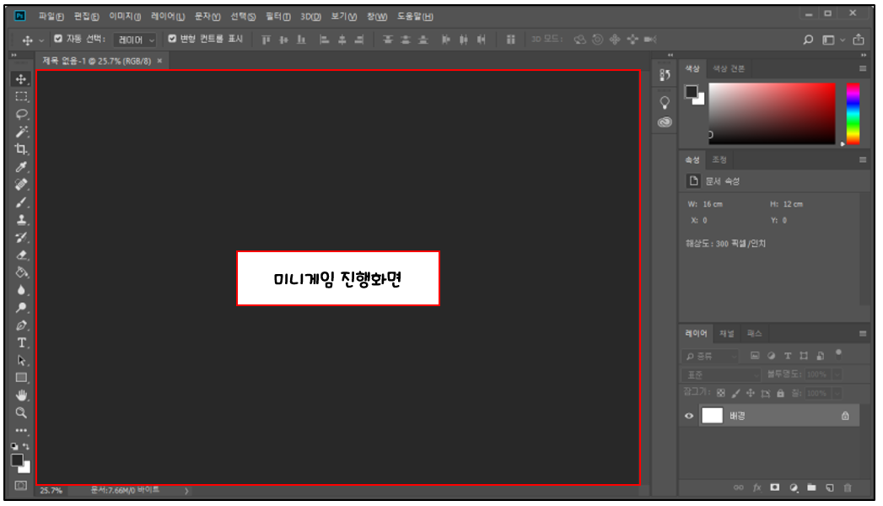
08
게임 플레이 화면 - 포토샵
Notes:
http://minheeblog.tistory.com/category/PPT

Slide 10
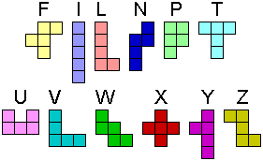
09
미니게임 – 펜토미노
미로에 있는 미니게임 벽에서 나오는 퍼즐 중에 한가지다. 5개 단위의 정사각형이 붙어 이루어진 도형으로 모양을 만드는 퍼즐이다. 조각은 알파벳 모양이다. 미니게임에서는 미니게임이 시작하면 랜덤으로 펜토미노 도안이 나오고 화면 오른쪽에 있는 블록들을 단축키를 이용해 복제 or 변형해서 도안에 맞게 블록을 끼워 넣으면 퍼즐이 완료된다. 사용하는 단축키 : Ctrl + T
기획의도 : 펜토미노 퍼즐로 플레이어에게 자유변형 단축키를 이용해 완성 가능하지 기획.
펜토미노 레퍼런스 자료
Notes:
http://minheeblog.tistory.com/category/PPT

Slide 11
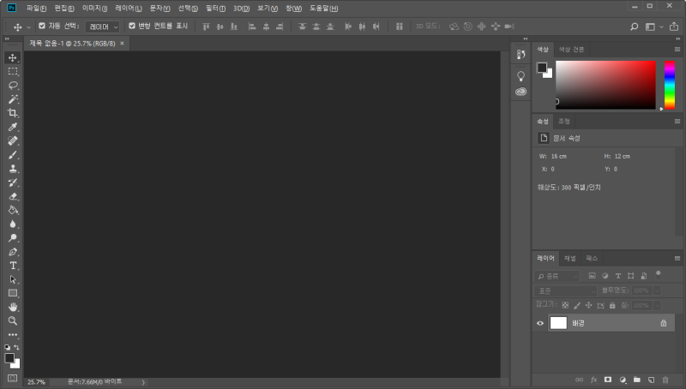
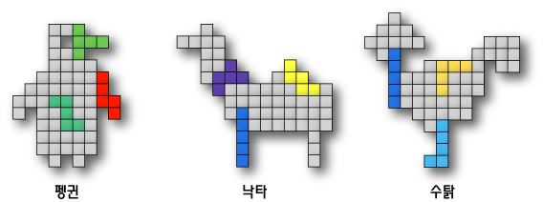
10
미니게임 – 펜토미노 화면
펜토미노 임시 화면
Notes:
http://minheeblog.tistory.com/category/PPT

Slide 12
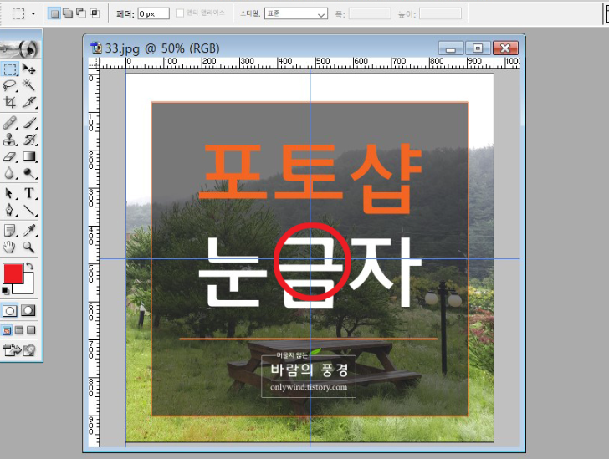
11
미니게임 – 선자르기
미로에 있는 미니게임 벽에서 나오는 퍼즐 중에 한가지다. 미니게임이 시작하면 일자로 된 굵은 선이 나오고 지정된 길이에 맞게 선을 잘라야한다. 포토샵 눈금자 단축키를 이용해 눈금자를 나오게 하고 선을 잘라서 조건을 만족하면 퍼즐이 완료된다. 오차범위 0.5cm까지 인정된다. 사용하는 단축키 : Ctrl + R
기획의도 : 플레이어가 포토샵 눈금자를 이용해 선을 자를 수 있는지 기획.
선자르기 레퍼런스 자료
Notes:
http://minheeblog.tistory.com/category/PPT

Slide 13
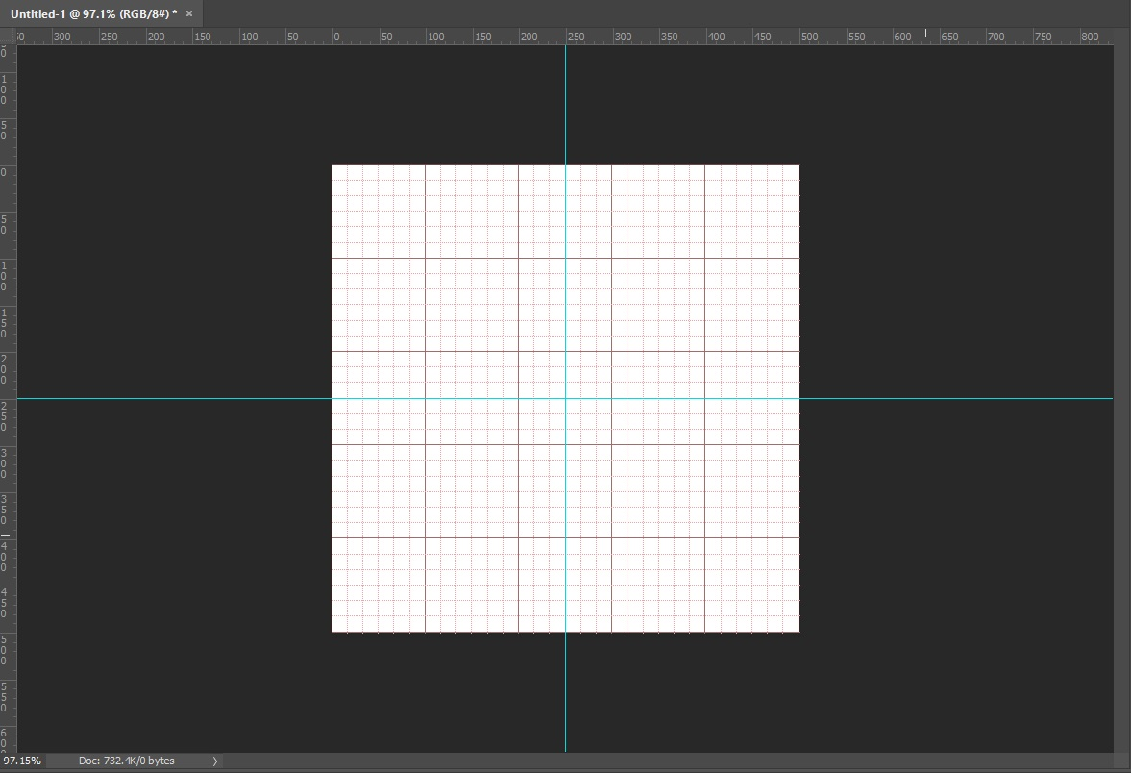
12
미니게임 – 선자르기 화면
2cm를 남기고 잘라라!
선자르기 임시 화면
Notes:
http://minheeblog.tistory.com/category/PPT

Slide 14
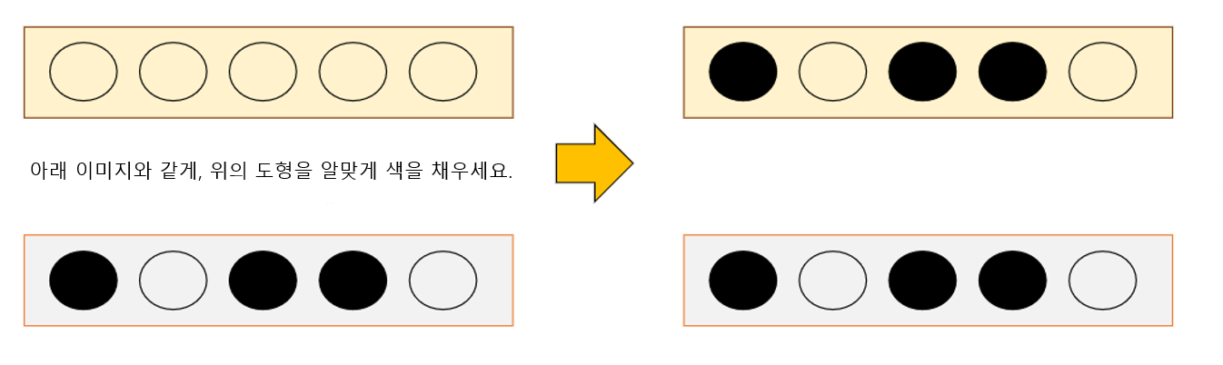
13
미니게임 – 색채우기
미로에 있는 미니게임 벽에서 나오는 퍼즐 중에 한가지다. 미니게임이 시작하면 아래에 플레이어가 따라해야 할 채워 넣기 도형이 나열된다. 위에는 플레이어가 채워 넣어야 할 도형들이 나열되며, 왼쪽부터 순서대로 색을 채워 넣을 수 있다. 도형을 마우스로 클릭하고 단축키를 이용해 색을 채워야한다. 채울 필요가 없는 도형은 스페이스바로 넘어간다. 사용하는 단축키 : ALT + Delete
기획의도: 플레이어가 주어진 도형과 똑같이 복제할 수 있는지 기획.
Notes:
http://minheeblog.tistory.com/category/PPT

Slide 15
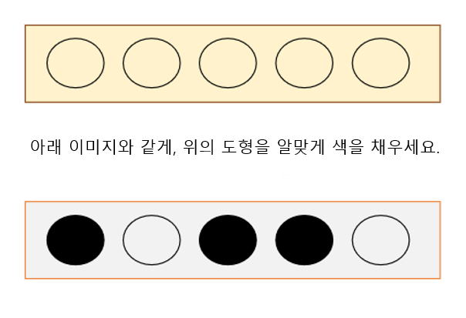
14
미니게임 – 색채우기 화면
색채우기 임시 화면
Notes:
http://minheeblog.tistory.com/category/PPT

Slide 16
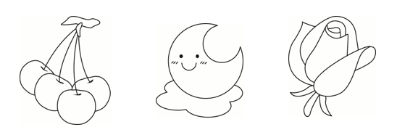
15
미니게임 – 꼼꼼히 색칠하기
미로에 있는 미니게임 벽에서 나오는 퍼즐 중에 한가지다. 미니게임이 시작하면 랜덤하게 색칠공부 도안이 나오고 플레이어는 브러쉬를 이용해 해당 그림을 색칠해야 한다. 컬러는 정해져 있으며 완성도에만 신경을 써야한다. 완성도 90%에 달하면 클리어 가능. 사용하는 단축키 : [, ] (브러쉬 크기 조정), E (지우개 단축키)
기획의도: 플레이어가 브러쉬 크기를 조정하면서 얼마나 꼼꼼하게 색칠 할 수 있는지 기획.
꼼꼼히 색칠하기 도안
Notes:
http://minheeblog.tistory.com/category/PPT

Slide 17
16
미니게임 – 꼼꼼히 색칠하기 화면
꼼꼼히 색칠하기 임시 화면
Notes:
http://minheeblog.tistory.com/category/PPT

